Slide 1
Экологический проект «Огород - на окошке» 1 младшей группы Воспитатель: Сафаргалиева С.Д.

Slide 2
Вид проекта: краткосрочный
Тип проекта: исследовательско-творческий Участники проекта: дети, родители, воспитатель. Возраст детей: 2 – 3лет. Объект исследования: репчатый лук.

Slide 3
Цель: формирование у детей интереса к исследовательской деятельности по выращиванию растений в комнатных условиях. Привитие детям практических навыков по формированию экологической культуры. Воспитание любви к природе

Slide 4
Задачи: учить детей пользоваться орудиями труда (грабельки,
лейки, палочки); приучать старательно, аккуратно выполнять
поручения, беречь материалы и предметы, убирать их на место
после работы; учить наблюдать, сравнивать, формировать
представление о строении, развитии растений, их связи с
различными факторами окружающей среды.
Развивать познавательные и творческие способности детей.
Формировать навыки работы в команде, ухода за растениями;
формирование бережного, эмоционального отношения к природе;
желание заботиться о растениях, ответственности за поручен

Slide 5
Дети должны получить представления как сажают лук
Знать как ухаживать за луком
Знать пользу лука
Знать поговорки, пословицы, загадки про лук
Знать где и в каких целях можно использовать лук
Предполагаемые результаты
Дети должны получить представления как сажают лук
Знать где и в каких целях можно использовать лук

Slide 6
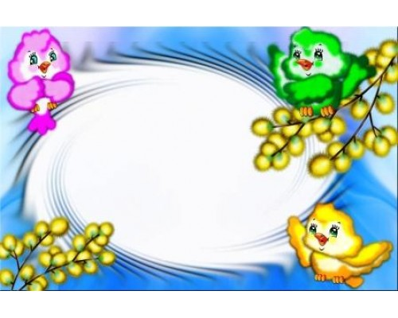
Стихи про лук
Пойдём с тобою в огород.
Не мало там у нас забот!
Польём лучок из лейки,
И сядем на скамейки. Как
чудесно в огороде,
Поработать ясным днём!
Тёплый луч по грядке
бродит,
Луком пахнет чернозём.

Slide 7
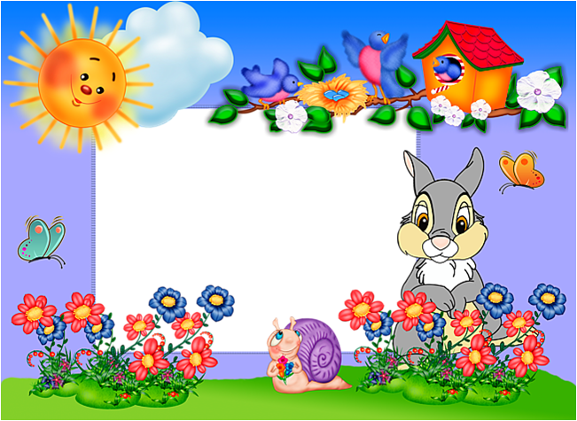
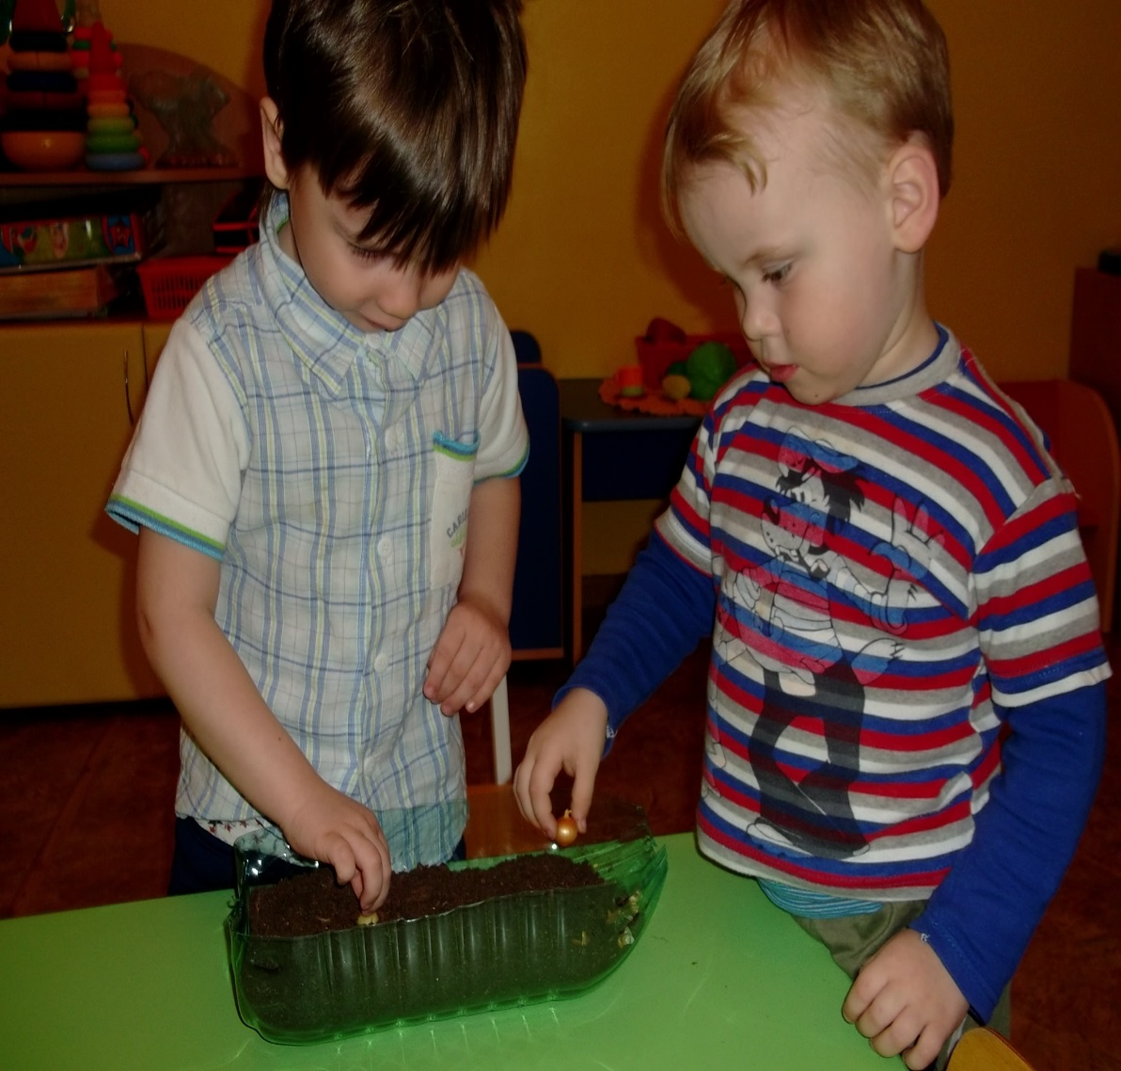
Посадка лука
Мы ребята, малыши
Любим мы трудиться.
Вот посадим лук,
Будем им гордиться.

Slide 8
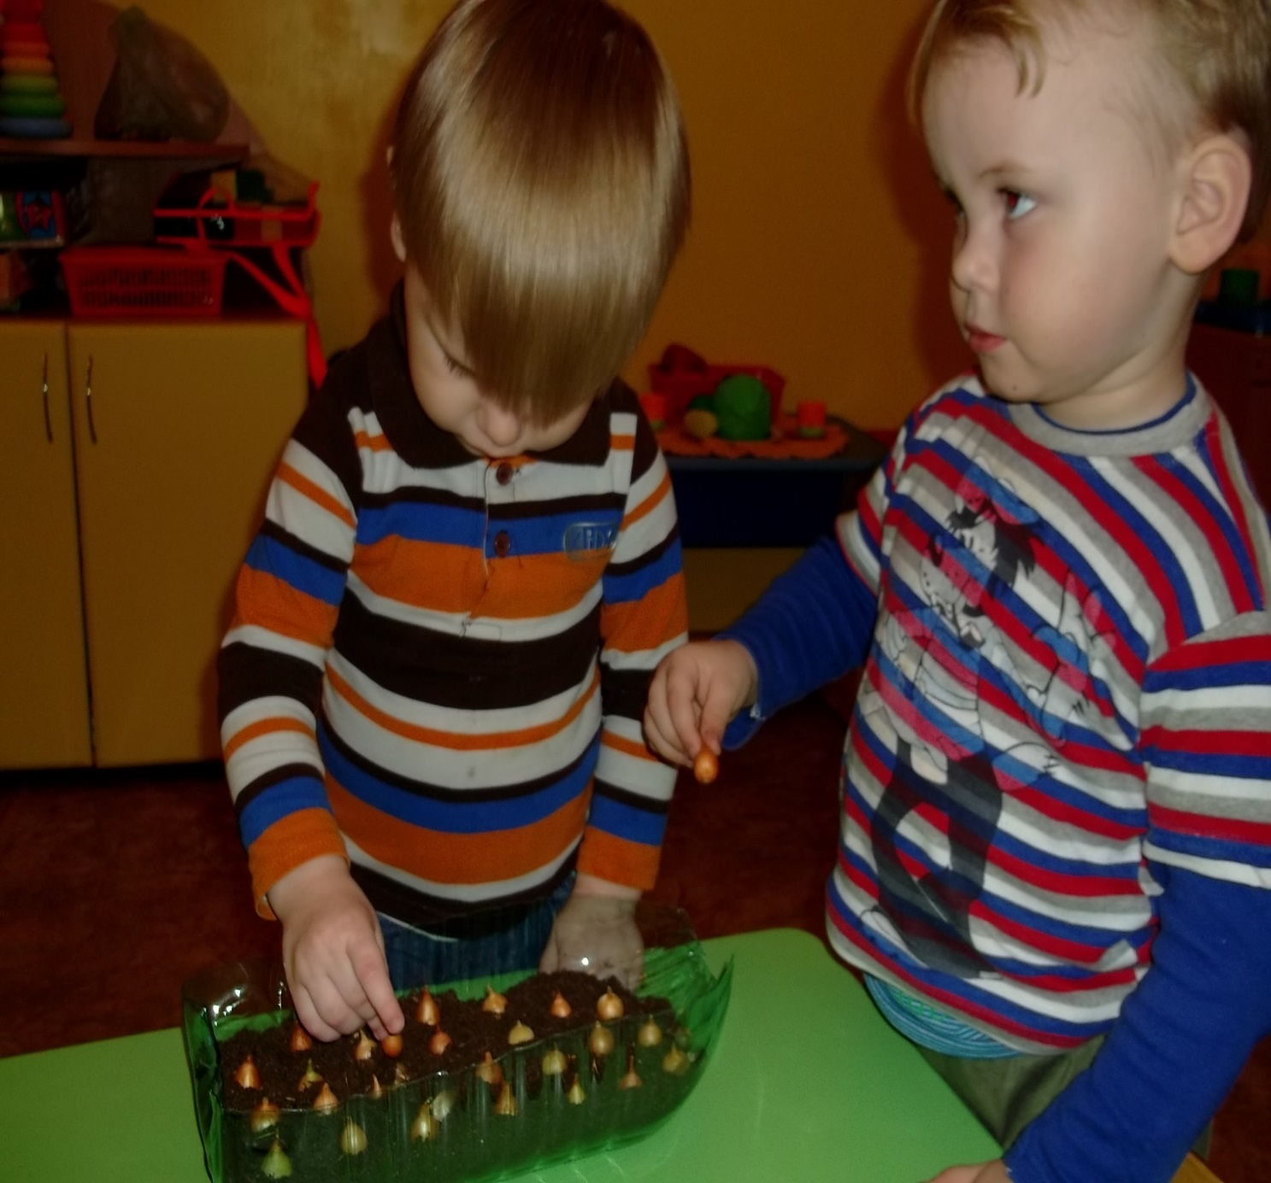

Slide 12
ЗЕЛЕНЫЙ ЛУК СО СМЕТАНОЙ И ЯЙЦОМ
Лук зеленый — 1 пучок, укроп — 1 пучок, яйца (варёные) — 1-2 шт., майонез — 1 ст. ложка, сметана — 3 ст. ложки, зеленый салат — 4-5 листика.
Подготовленные зеленый лук и укроп промываем, даём стечь воде, затем нарезаем.
В салатницу на листья зеленого салата выкладываем лук с укропом, поливаем сметаной с' майонезом, оформляем дольками яйца, сваренного вкрутую.
Семья Ногиновых.

Slide 13
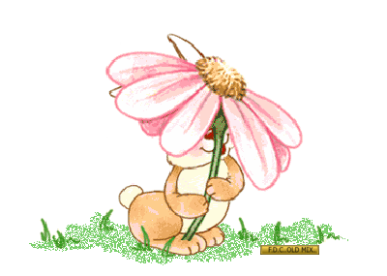
САЛАТ ИЗ ЗЕЛЕНОГО ЛУКА С ТВОРОГОМ И УКРОПОМ
Творог — 200 г, лук зеленый — 50 г, укроп резаный — 2 ст. ложки, сметана — 1/2 стакана, зеленый салат — 4-5 листиков, соль.
Протертый нежирный творог смешиваем со сметаной, мелко нарезанными укропом и зеленым луком, подсаливаем.
При подаче в салатницу или тарелку положить несколько листиков салата, на них горкой творог, смешанный с зеленью и луком, а сверху поливаем сметаной.
Семья Приходько .

